Slide 1
泰坦尼克号生存预测
伊力亚尔

Slide 2
0
背景及数据集
1
数据描述性统计与预处理
2
数据关系分析
CONTENT
3
特征工程与数据转换
4
特征选取和模型融合
5
案例亮点总结

Slide 3
0
PART ZERO
背景及数据集

Slide 4
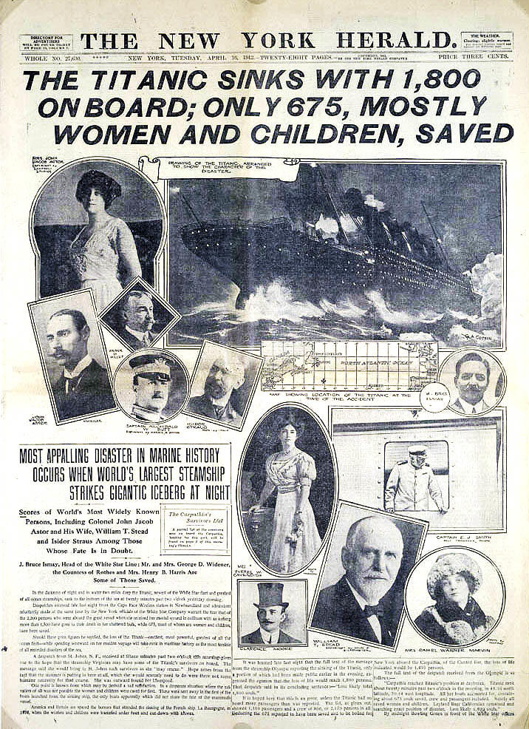
背景和数据集
泰坦尼克号沉船事故是世界上最著名的沉船事故之一。1912年4月15日，在她的处女航期间，泰坦尼克号撞上冰山后沉没，造成2224名乘客和机组人员中超过1502人的死亡。这一轰动的悲剧震惊了国际社会，并导致更好的船舶安全法规。 事故中导致死亡的一个原因是许多船员和乘客没有足够的救生艇。然而在被获救群体中也有一些比较幸运的因素；一些人群在事故中被救的几率高于其他人，比如妇女、儿童和上层阶级。 这个Case里，我们需要分析和判断出什么样的人更容易获救。最重要的是，要利用机器学习来预测出在这场灾难中哪些人会最终获救；

Slide 5
选择原因
学习和练习的意义
泰坦尼克号生存预测是比较经典的机器学习入门案例，它并不新颖，对于现在也没有太大的现实意义。
但是，它足够经典，不论是数据预处理还是机器学习模型的训练，都有较完整的方案，几个经典的传统机器学习算法都可以拿来作很充分的练习，体验完整的过程。

Slide 6
展示方式
PPT+程序结果演示
原天池上的notebook的运行结果有些无法显示，也无法直接下载。
而且我在自己运行代码的过程中，也发现其中也有几个小的程序错误
同时因为整个分析过程比较完整，需展示的结果较多

Slide 7
1
PART ONE
数据描述性统计

Slide 8
数据描述性统计
程序演示
数据字段的观察与解释
描述性统计
整体存活比例

Slide 9
数据预处理
一般缺失值处理的办法：
1.如果数据集很多，但有很少的缺失值，可以删掉带缺失值的行；
2.如果该属性相对学习来说不是很重要，可以对缺失值赋均值或者众数。
3.对于标称属性，可以赋一个代表缺失的值，比如‘U0’。
4.使用机器学习的模型来预测缺失属性的值。因为Age在该数据集里是一个相当重要的特征（先对Age进行分析即可得知），所以保证一定的缺失值填充准确率是非常重要的，对结果也会产生较大影响。
程序演示

Slide 10
2
PART TWO
数据关系分析

Slide 11
数据关系分析
分析各个字段与生存与否的关系，有助于我们从直观上看到不同特征的人群的生存分布，从而我们能对“哪些特征是重要的”产生一个初步的想法，培养对数据的大体“感觉”，即探索性数据分析
程序演示
参与分析的各个字段包括：
Sex-性别，Pclass-船舱等级，Age-年龄，Name-称呼，Sibsp-有无兄弟，Parch-有无父母子女，Fare-票价，Cabin-船舱类型，Embark-港口

Slide 12
3
PART THREE
特征工程与数据转换

Slide 13
数据转换
变量转换的目的是将数据转换为适用于模型使用的数据，不同模型接受不同类型的数据，Scikit-learn要求数据都是数字型numeric，所以我们要将一些非数字型的原始数据转换为数字型numeric。
定性（Qualitative）转换：
1.Dummy Variables
2.Factoring
定量（Quantitative）转换1. Scaling
2. Binning
程序演示

Slide 14
特征工程
在进行特征工程的时候，我们不仅需要对训练数据进行处理，还需要同时将测试数据同训练数据一起处理，使得二者具有相同的数据类型和数据分布。
对各个字段的处理和特征提取
特征间的相关性分析-可视化
程序演示
特征间的数据分布-可视化

Slide 15
4
PART FOUR
特征选取与模型融合

Slide 16
特征选取
程序演示
进行特征工程的过程中，产生了大量的特征，而特征与特征之间会存在一定的相关性。太多的特征一方面会影响训练的速度，另一方面也可能会使得模型过拟合。所以在特征太多的情况下，我们可以利用不同的模型对特征进行筛选，选取我们想要的前n个特征。
GridSearchCV 函数，能够通过网络搜索进行一种类似“自动化”寻找最优参数，并且也能返回其训练过程中不同特征的重要度。
利用不同的模型对特征进行筛选，选出top_n重要的特征，并依据我们筛选出的特征构建训练集和测试集

Slide 17
模型融合
常见的模型融合方法有：Bagging、Boosting、Stacking、Blending
Bagging将多个基学习器的预测结果进行简单的加权平均或者投票。
Boosting的思想是知错能改，学习器在上一个学习器的基础上学习。
Stacking是用新的次学习器去学习如何组合上一层的基学习器。如果把Bagging看作是多个基分类器的线性组合，那么Stacking就是多个基分类器的非线性组合。

Slide 18
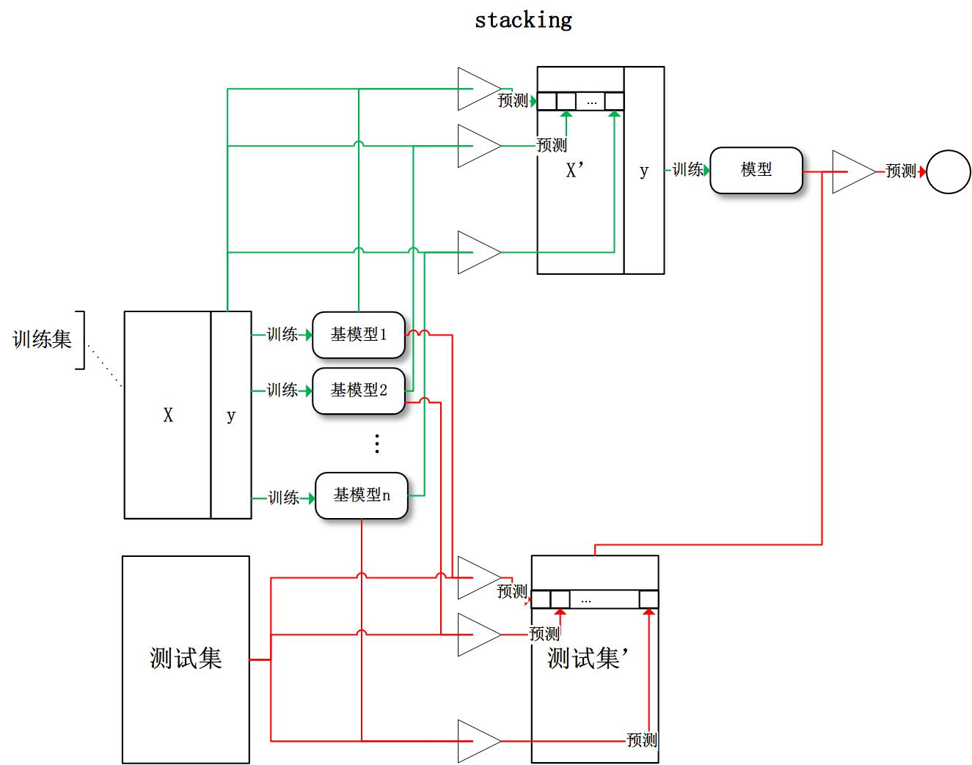
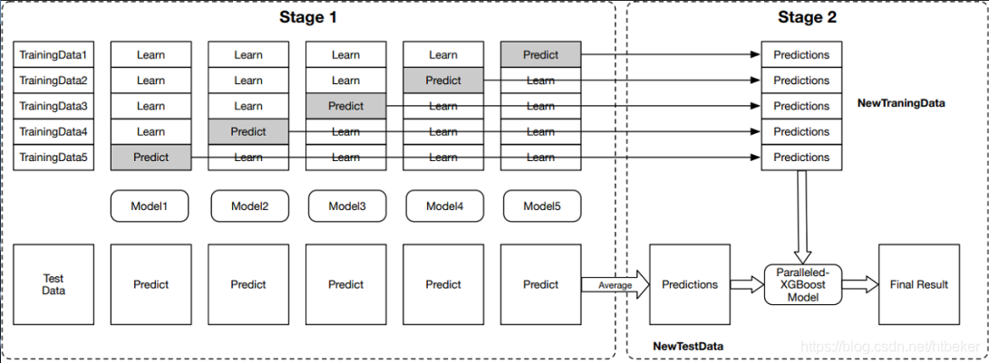
Stacking架构的集成学习
模型融合

Slide 19
模型融合
程序演示
Stacking框架融合：这里我们使用了两层的模型融合
Level 1使用了：Random Forest、AdaBoost、ExtraTrees、GBDT、Decision Tree、KNN、SVM，一共7个模型
Level 2使用了XGBoost，使用第一层预测的结果作为特征对最终的结果进行预测。

Slide 20
学习曲线
用大量的样本对模型进行训练，会使我们的训练集拟合得越来越好，但同时也可能会逐渐丧失泛化能力，从而在测试数据上表现不佳，发生过拟合现象。 当然我们建立的模型可能不仅在预测集上表现不好，也很可能是因为在训练集上的表现不佳，处于欠拟合状态。
那如何来测试我们的模型问题是过拟合还是欠拟合呢？
如何描绘模型的学习过程呢？
学习曲线可视化

Slide 21
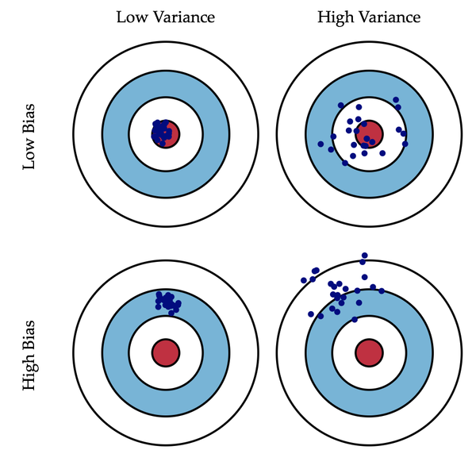
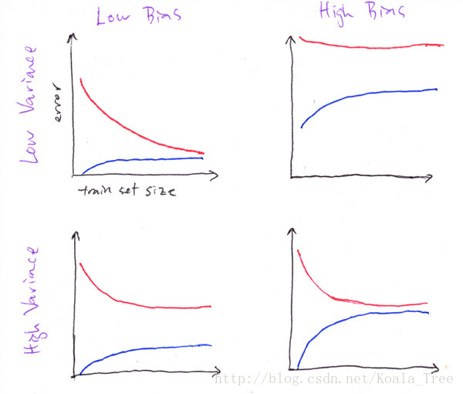
学习曲线和可视化
程序演示

Slide 22
5
PART FIVE
案例亮点和总结

Slide 23
案例亮点
泰坦尼克号预测的这个题目虽然经典和简单，但是本案例中的处理却是比较复杂和完整的，在整个过程中也有不少十分有意思的处理和亮点。
1.较完整的预处理过程
2.用机器学习去估计缺失字段
3.特征工程
4.Stacking架构的集成学习
5.学习曲线的可视化

Slide 24
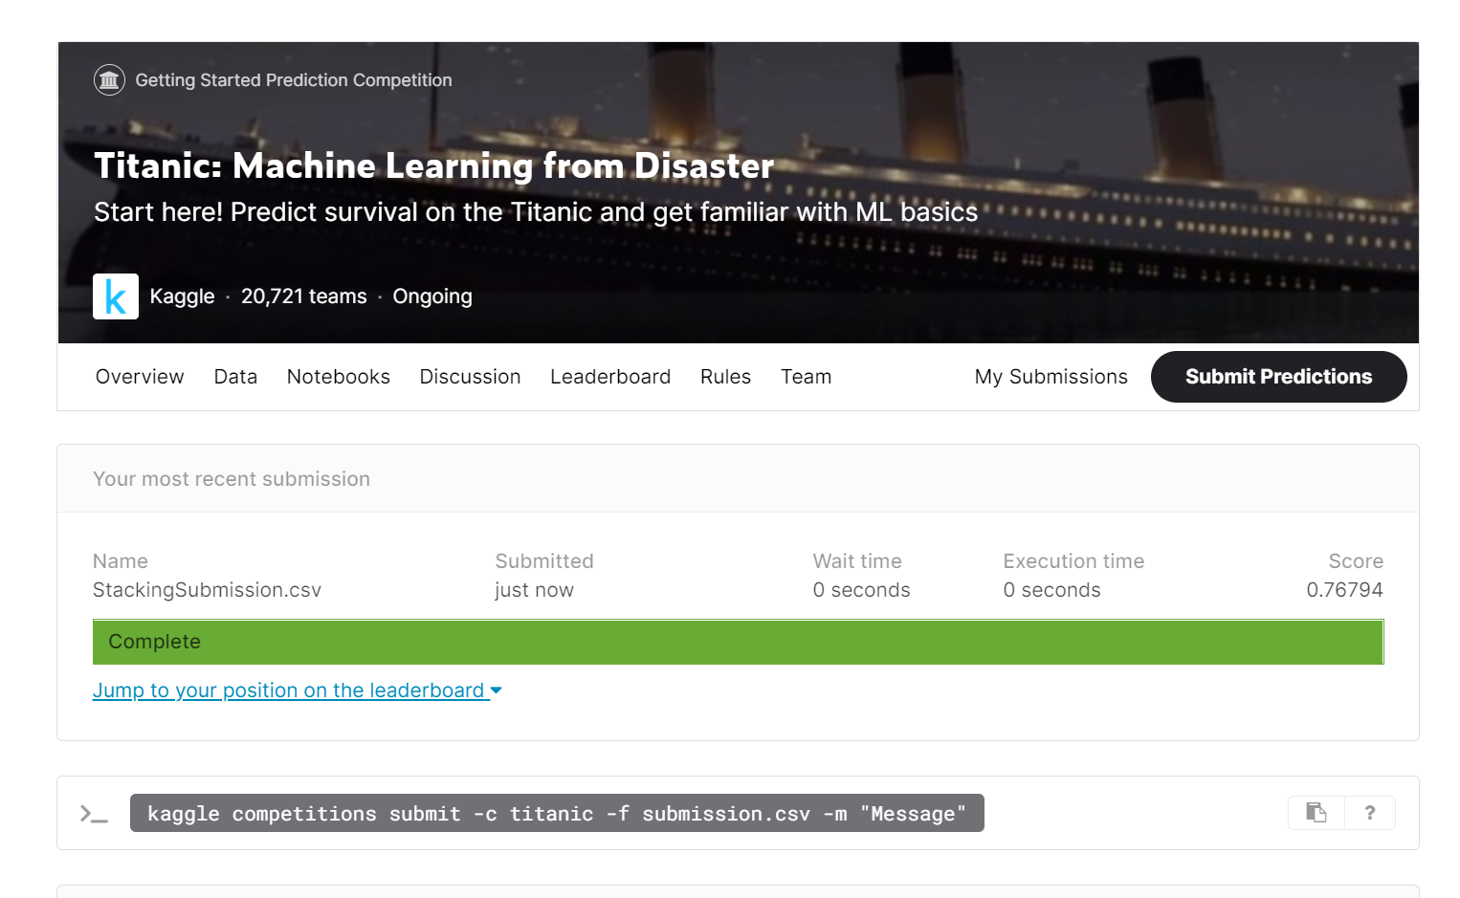
Kaggle 跑分结果

Slide 25
总结
最后总结：
相对于这个数据集和预测问题来说，本案例中的各种处理未免有点“大材小用” 甚至有“秀操作”的嫌疑。
但是如果我们是出于学习的目的，而不是要非常实际的解决这个预测问题，那就不算“大材小用”，却是很有意义的。

Slide 26
THANKS FOR YOUR LISTENING
祝学业顺利，课程高分！

